Slide 1
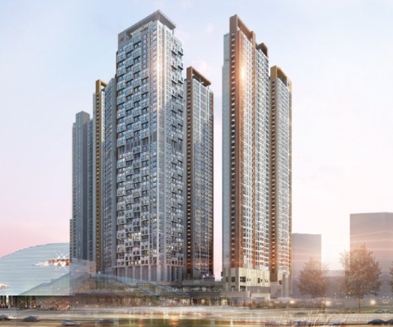


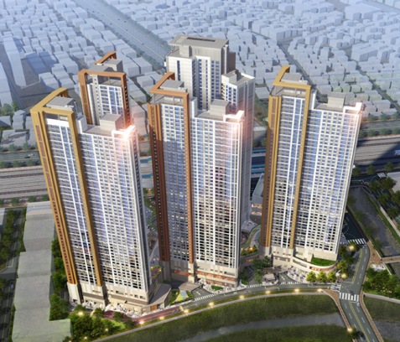


표준번호 :
개정일자 :
개정번호 :
현장명 : 힐스테이트 양주옥정 파티오포레
H-파일 인발작업계획서
2023. 2
협력 업체명 : (주)이테크건설산업
공종명 : 토목공사1공구

Slide 2

공종명 : 토목공사1공구
목 차
1. 공 사 개 요
2. 공 정 계 획
3. 가 시 설 해 체 공 사 계 획
4. 안 전 관 리 계 획
5. 품 질 관 리 계 획
[2]

Slide 3



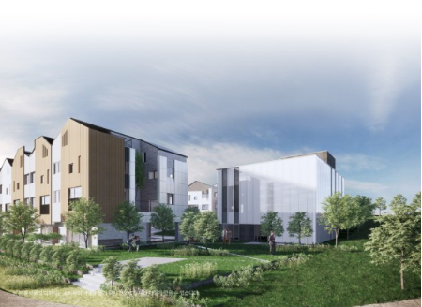
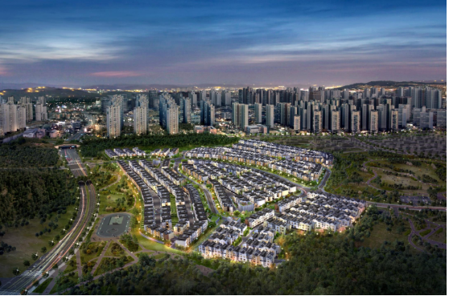
공종명 : 토목공사1공구
현장 현황
공정계획
해체공사계획
안전관리계획
품질관리계획
공 사 개 요
 |  | 조 감 도
1.공 사 명: 양주옥정 파티오포레 현장 2. 현장 위치 경기도 양주시 옥정동 906-3번지 3. 공사 목적 흙막이 공사에 대한 H-파일 인발공사의 계획을 수립하여 H-파일 인발시 붕괴 방지 및 인양시 인양물 낙하 방지와 합리적이고 안전한 인발관리로 본 공사에 지장이 없도록 함을 목적으로 한다.
조 감 도
[3]

Slide 4
공종명 : 토목공사1공구
현장 현황
공정계획
해체공사계획
안전관리계획
품질관리계획
1. 공사 규모 [조직도]
현 장 대 리 인
소장 | 박영운
연락처 | 010-4938-8894
안 전 담 당 자
차장 | 김영환
연락처 | 010-8217-6600
공 사
과장 | 천기택
연락처 | 010-2600-2102
공 사
부 장 | 김재우
연락처 | 010-4756-7487
작 업 반 장
반 장 | 조계현
연락처 | 010-9427-6975
[4]

Slide 5
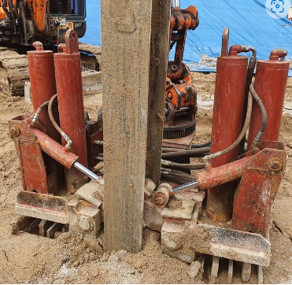
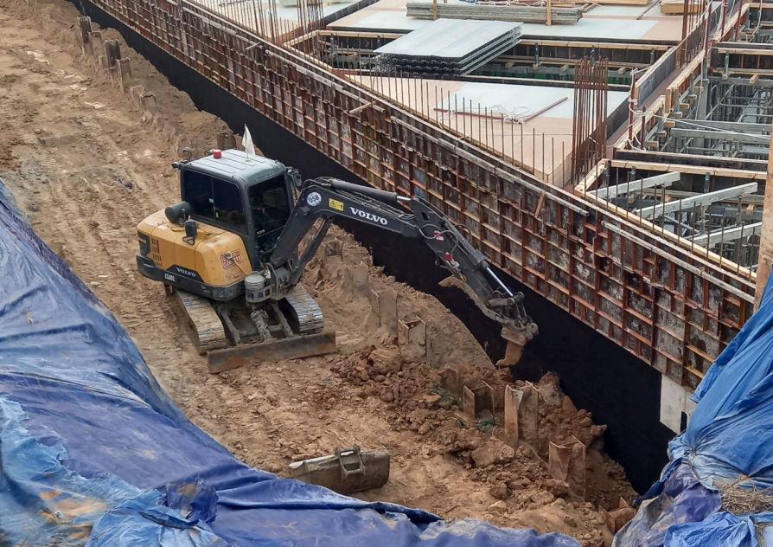
공종명 : 토목공사1공구
현장 현황
공정계획
해체공사계획
안전관리계획
품질관리계획
2. H파일 인발작업 [ 주요 작업 내용]
3. 유압식 인발기 및 되메우기작업
[5]

Slide 6
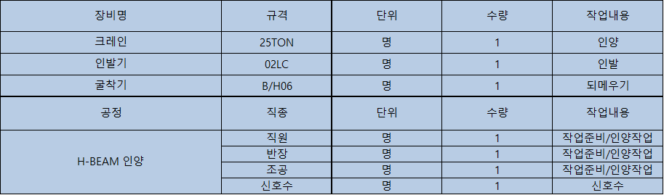
공종명 : 토목공사1공구
현장 현황
공정계획
해체공사계획
안전관리계획
품질관리계획
공정계획 [예정공정표,장비 및 인원 투입계획]
예정공정표
[6]

Slide 7

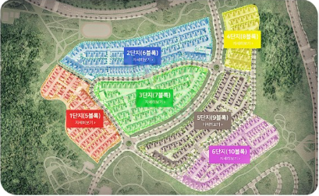
공종명 : 토목공사1공구
현장 현황
공정계획
해체공사계획
안전관리계획
품질관리계획
가시설 해체작업 계획
해당 인발구간 도면 넣기
H-Beam 인발 순서도
① H-Beam 인발
② H-Beam 인양(크레인50)
③ H-Beam 야적 및 정리
④ H-Beam 반출
인발작업위치
[7]

Slide 8

공종명 : 토목공사1공구
현장 현황
공정계획
해체공사계획
안전관리계획
품질관리계획
가시설 해체작업 계획
● H-파일 인발 작업전 반드시 감리 및 원도급사의 사전 계획서 제출 및 승인 확인 하 진행실시
● H-파일 인발작업전 하이드로 크레인 아웃트리거 확장 및 지반지지(철판설치) 확인,수평레벨,붐대수직,장비 붐대 이동거리,중량물 하중을 계산하여 장비 안착시 장비 점검을 원청인(도급사)안전팀 과 합동점검을 실시한다.(주변통제라인,접근금지 표지판,신호수등 배치실시)
●H파일 인양와이어 장비 후크해지장치를 사전 점검을 실시하여 인양,하역시 낙하위험 사고를 방지한다.
●H파일 인발작업시 인발기의 H파일 물림상태 확인 및 하이드로크레인 장비기사 와 H파일 인양하는 가시설 작업근로자의 무전 신호에
따라 H파일 인발한다.
●H파일 인양시 하부 주변 근로자 통제(상하동시작업대기)를 실시,장비 회전반경내 주변 통제를 실시하며 하역하여 지반으로 내려놓을때
까지 하부에 해당 근로자외 관리자 입회하에 통제하며 지반으로 내려놓는다. (하역 근로자 무전기사용실시)인발한 H파일 하역시 하부 고임목을 반드시 인발한 H파일에 받치고 와이어를 해체한다,해체시 샤클해체에 대한 손끼임위험을 관리한다.
●이때 다음 인발작업을 위한 H파일에 사전 와이어 와 샤클을 체결 반복작업을 실시한다.
●화기 작업시에는 사전 허가 를 받고 작업 을 실시 해야하며 보호구(보안경,보호장갑) 착용 및 소화기 배치하여 화재예방 한다.
●H파일 하역(야적)시 반드시 수평으로 내려놓아야하고 붕괴위험이 발생하여 작업근로자의 끼임사고가 발생하지 않도록 관리자는지속적으로 관리를 실시한다.작업종료후 구획설정실시
●H파일 반출작업시 주변 통제라인설치,접근금지 표지판배치,상부 상차작업근로자 인양,하역시,신체협착,충돌위험, H파일에 손끼임위험등
반출시까지 관리자 입회하 2인1조 이상 단독작업금지등 실시하며 작업실시(상차시 붕괴위험,편심,낙하,협착,충돌위험등 고위험관리실시)
●반출작업시 신호수 통제하 반출작업실시
[8]

Slide 9
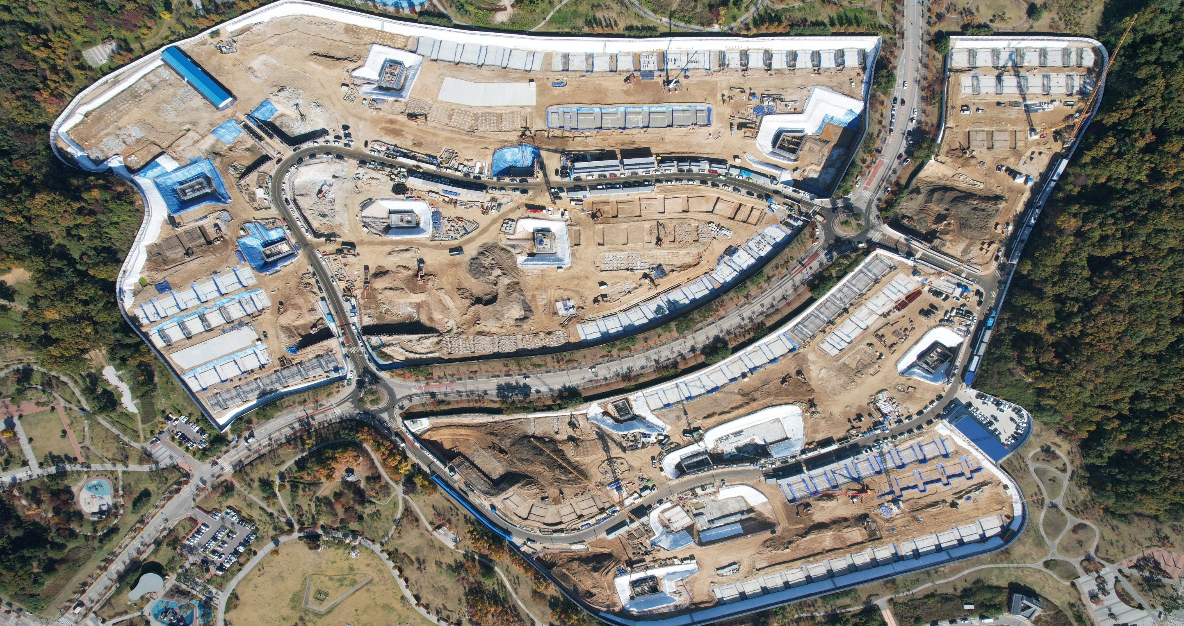
공종명 : 토목공사1공구
현장 현황
공정계획
해체공사계획
안전관리계획
품질관리계획
6B
8B
커뮤니티기전실
5B
커뮤니티
9B
10B
[9]

Slide 10
공종명 : 토목공사1공구
현장 현황
공정계획
해체공사계획
안전관리계획
품질관리계획
H-Beam 인발 계획평면도 (작업전)
별첨)해당 인발구간 도면 넣기 평면,전개도
[10]

Slide 11
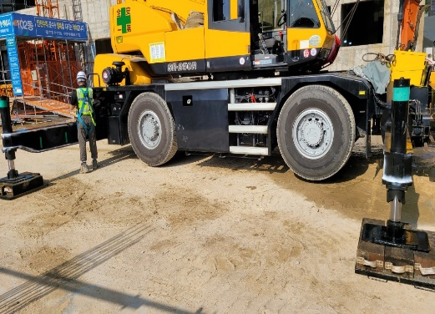
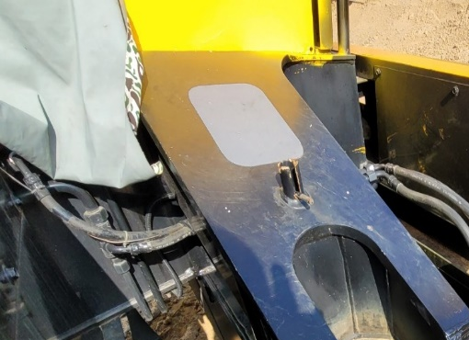
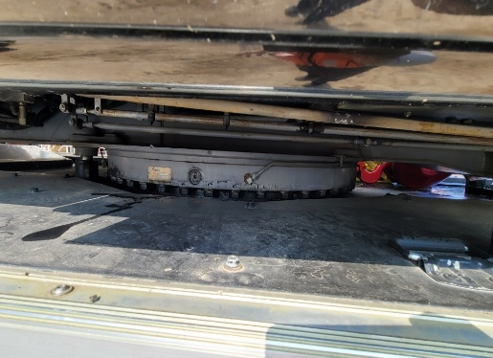
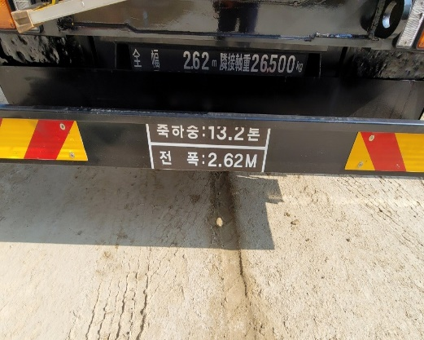
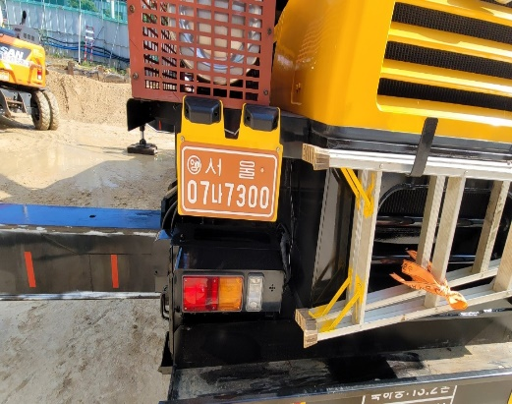
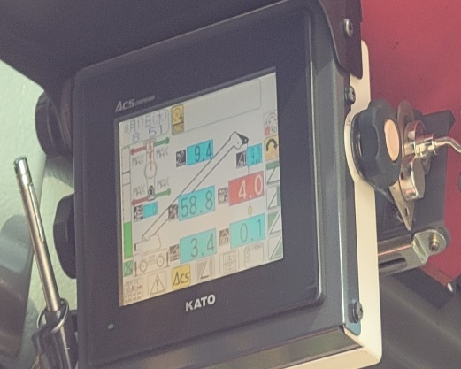
공종명 : 토목공사1공구
현장 현황
공정계획
해체공사계획
안전관리계획
품질관리계획
H-파일 인발작업 장비점검
H/D크레인장비반입아웃트리거 100%확장 지반 철판,고임목설치확인
아웃트리거확장시 고정핀 고정 확인
선회장치
(턴테이블 볼트이격점검실시)
축하중,전폭 제원표 확인
번호판 확인
인디게이터 확인
[11]

Slide 12
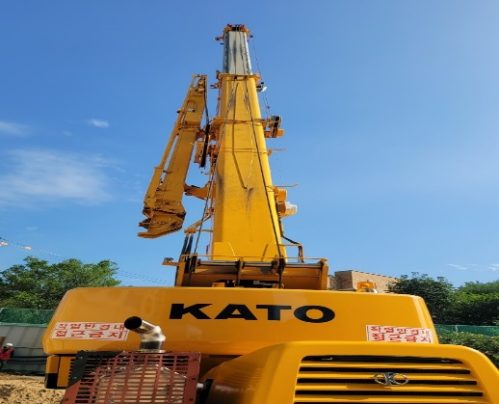
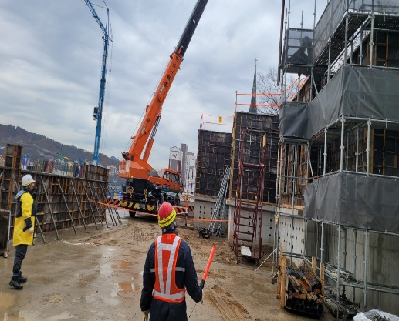
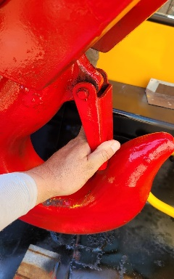
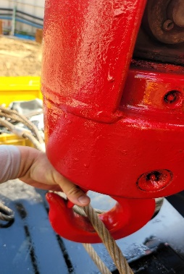
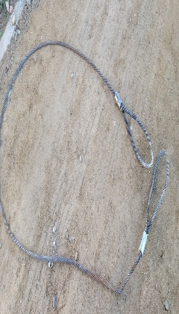
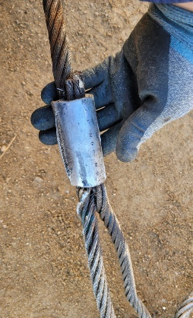
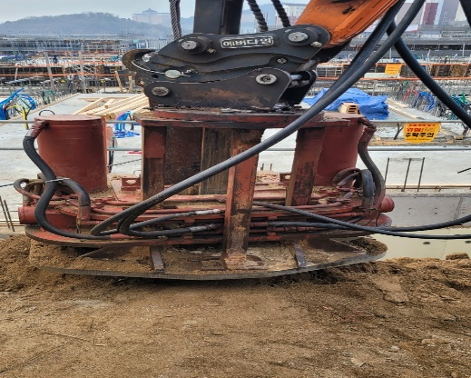
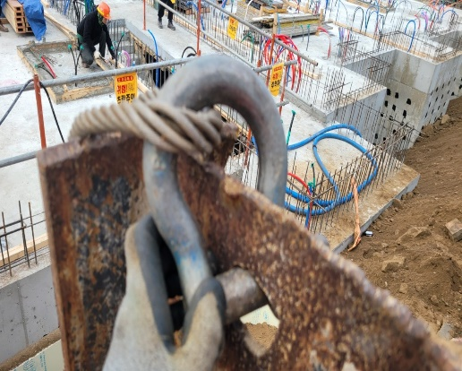
공종명 : 토목공사1공구
현장 현황
공정계획
해체공사계획
안전관리계획
품질관리계획
H-파일 인발작업순서
후크해지장치 점검확인
붐대 권상용와이어 작동시 이탈
점검실시
장비주변 통제라인설치 및
신호수배치
작업시작전 줄걸이 (와이어)점검
인양하중확인
H파일 인발기 물림상태 수시 확인
H파일 샤클 및 와이어체결시
샤클체결상태 확인
[12]

Slide 13
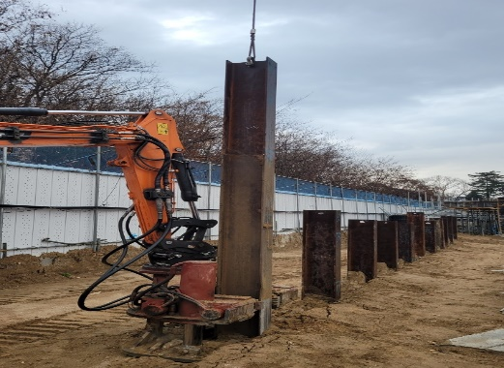
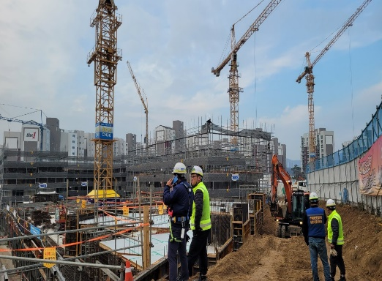
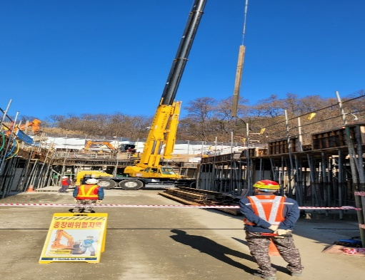
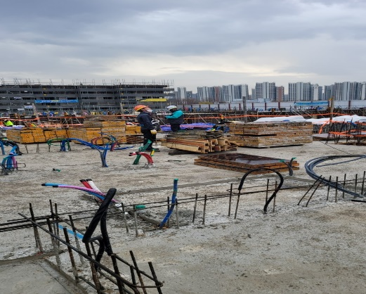
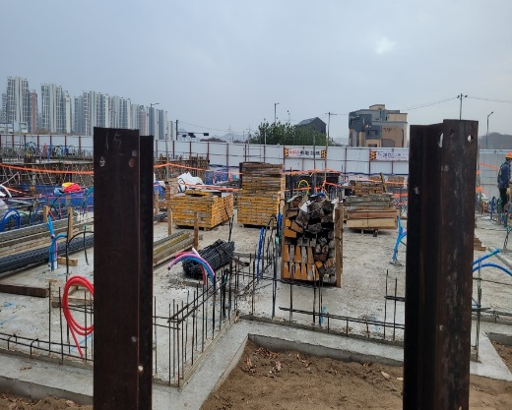
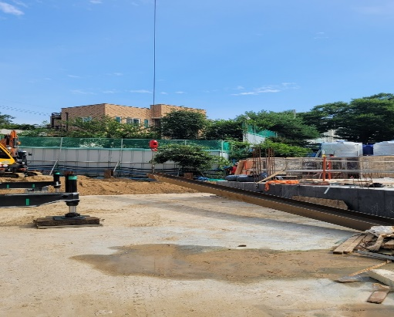
공종명 : 토목공사1공구
현장 현황
공정계획
해체공사계획
안전관리계획
품질관리계획
H-파일 인발작업순서
H파일 인발작업실시
원,하청관리자 입회하 작업실시
H파일 인양작업실시
하부근로자 확인
확인시 즉시 통제실시
인양한 H파일 지반 하역시 낙하 위험 및 하부 근로자 협착,충돌등 통제실시
[13]

Slide 14
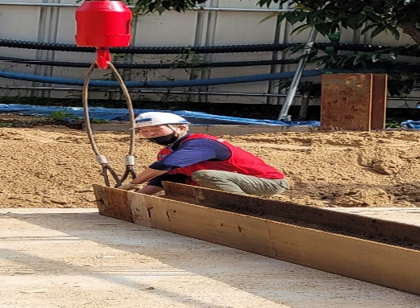
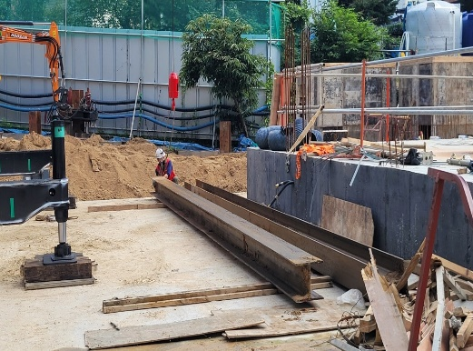
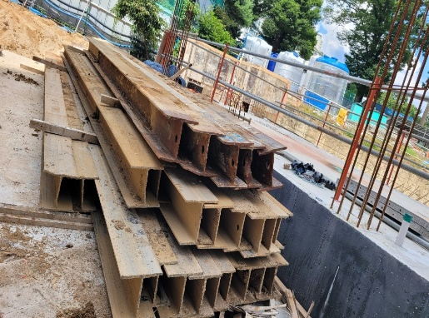
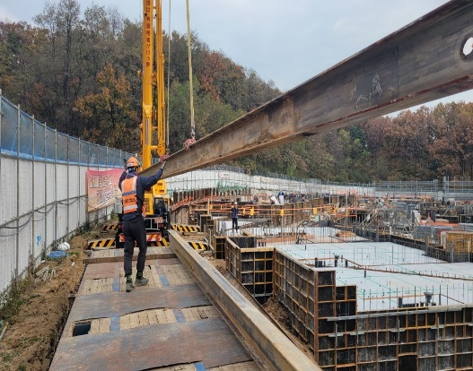
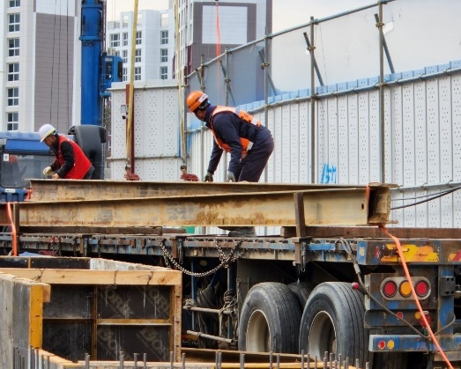
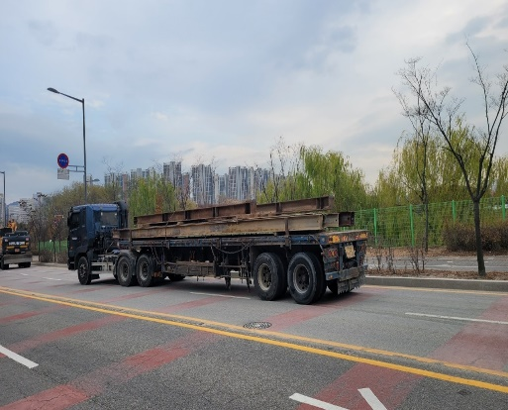
공종명 : 토목공사1공구
현장 현황
공정계획
해체공사계획
안전관리계획
품질관리계획
H-파일 인발작업순서
안전하게H파일 하역후 해당
근로자 투입 샤클 해체실시
하역시 콘크리트 지반
파손방지를위한 고임목설치
안전하게 적제
H파일 반출을 위한 추레라장비 상차작업시 손끼임,협착,충돌위험관리실시
상차시 2인1조작업실시
안전하게 반출확인
[14]

Slide 15
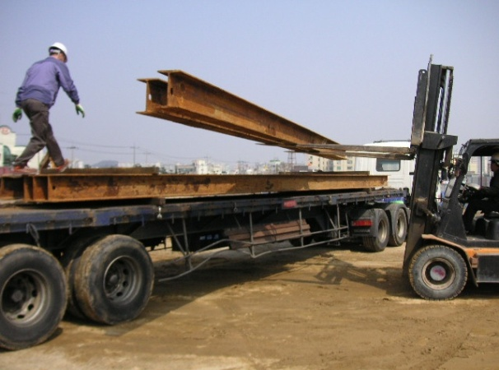
공종명 : 토목공사1공구
현장 현황
공정계획
해체공사
안전관리계획
품질관리계획
1. 안전관리 계획
1. H-Beam 인발
위험POINT
안전대책
1.와이어절단에 의한 낙하사고
2.크레인 작업시 크레인 도괘위험
3. 인양작업시 유도로프 사용하여
근로자 및 장비 충돌방지
1.(신호수)유도자 배치
2. 와이어 점검 교체,
3. 안전벨트 착용
4. 인양물 하중 초과 금지
2. 자재장비 반출
위험POINT
안전대책
1. 상차 시 작업자 협착,손끼임
위험
2. 자재차량 반입시 보행자와의
충돌 협착위험
1.(신호수)유도자 배치,
관리자 입회하 관리실시
2. 작업반경내 보행자 출입 제한
[16]

Slide 16

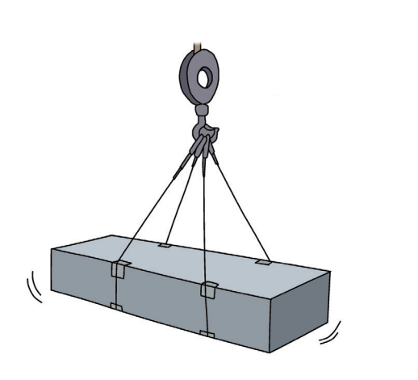
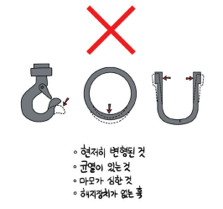
공종명 : 토목공사1공구
현장 현황
공정계획
해체공사
안전관리계획
품질관리계획
1
중량물 취급 작업 간 주요 안전수칙
작업자 추락 예방
- 적재함 승강설비 사용 및 중량물 형태 등에 따른 안전한 작업방법 준수
- 추락 위험이 있는 단부 등에 안전난간 설치
- 안전모, 안전화, 안전대(부착설비 연결) 등 보호구 지급 및 착용
중량물 낙하 예방
- 양중기, 달기구 등의 정격하중 준수
- 인양 하부 등 위험구역 출입금지
- 작업 전 달기구* 점검 실시 및 손상품 즉시 교체
* 벨트슬링, 체인슬링, 클램프, 샤클 등
- 인양물에 적합한 달기구 사용 및 줄걸이 방법 적용
[17]

Slide 17
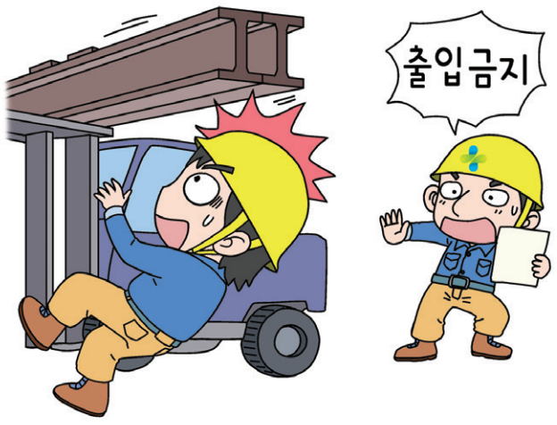
공종명 : 토목공사1공구
1
현장 현황
공정계획
해체공사
안전관리계획
품질관리계획
2
중량물 취급 작업 간 주요 안전수칙
중량물 넘어짐 예방
- 종류, 형상 등을 고려한 취급방법 준수 및 운반, 취급 간 고정 철저
- 통행로·작업장 정리정돈 실시(미끄럼 방지 조치, 요철 제거 등)
- 이동대차 등 각종 기계류 사용 시 과적금지
중량물에 끼임·부딪힘 예방
- 하역운반기계와 중량물, 중량물과 중량물 사이 등 위험구역 출입금지
- 유도자를 배치한 경우 유도자 신호에 따라 작업
- 하역운반기계의 방호장치 정상작동 유지
[18]
Notes:
안전관리계획

Slide 18
공종명 : 토목공사1공구
현장 현황
공정계획
해체공사
안전관리계획
품질관리계획
3
중량물 취급 작업 시 작업지휘자의 업무 및 역할
작업계획서에 따른 작업 지휘
- 사전조사 결과에 따라 작업계획서에 명시된 작업 순서, 작업 방법, 안전수칙 및 금지사항 등을 준수해 작업 지휘
- 중량물 운반 시 숙련된 경험자를 작업지휘자로 지정
사용 장비등에 따른 재해예방업무 수행
- 유도자를 배치하는 경우 운전자 유도 업무 수행 등
* 차량계 하역운반기계·건설기계, 양중기, 기타 운반 보조도구·설비 등
- 이동식 기계 하역 작업 시 공동 작업은 작업지휘자의 신호에 따름
[19]

Slide 19






공종명 : 토목공사1공구
현장 현황
공정계획
해체공사계획
안전관리계획
품질관리계획
품질관리계획
공 종
품 질 점 검 사 항
체크 포인트
H-파일 인발
H-PILE 인발시 타공정 타격방지
H-PILE 해체 시 부재간의 결속을 완벽히 절단 하여 기존에
설치 되어 있는 다른 부재에 손상에 주의
[20]

Slide 20
공종명 : 토목공사1공구
H파일 인발작업-작업별 공종위험성평가
대분류 | 소분류 (단위작업) | 위 험 요 인 | 등 급 |  |  | 대 책 방 안 | 비 고
 |  |  | 빈 도 (1~3) | 강 도 (1~3) | 등급 결정
흙막이공사 | H 파일 인발 [해체] 작업 | 하이드로크레인 장비 아웃트리거 고임목, 철판 미설치작업으로 인한 장비 도괴위험 | 하 | 중 | 중 | 지반상태 확인,하이드로장비 아웃트리거100% 확장 및 지반 고임목,철판지지상태 ,작업중 지지 수시확인.
 |  | H파일 인발지지 철판 및 인발기 하역시 신체 하부 협착위험 | 하 | 중 | 중 | 철판 하역 및 인발기 하역시 신체접촉 협착부위 사전 관리자 통제 및 작업전 근로자 주지 집중관리실시
 |  | 붐대 인양고리 인발장비 체인고리,와이어 연결 불량으로 인한 H파일 인발시 해체 H파일 전도위험 | 하 | 중 | 중 | 인발하는 H파일 연결체인 및 와이어 결속체결 수시확인
 |  | H파일 인발 후 하역시 하부 근로자 H파일 하역으로 인한 협착충돌위험 | 하 | 중 | 중 | 인발한 H파일 하역시 하부관리자 통제실시
 |  | 하역한H파일 안전하카 정리작업시 손끼임,협착위험 | 하 | 중 | 중 | 단독작업금지 반드시 2인1조작업실시 하카 2개소 사용
 |  | 해체한 H파일 상차작업시 상부근로자 하역 하는 H빔에 협착위험 | 하 | 중 | 중 | 하역전 해체한H빔 유도로프 사전설치.하이드로 장비기사 와 화물차상차근로자 무전기신호 체계확립.상호산호철저 및 안전한 하역실시
 |  | 상차하는 H빔 과 하역한H빔 사이 손끼임위험 | 하 | 중 | 중 | 작업근로자는 숙련공으로 상차하되 관리자는 신체접촉위험관리실시
 |  | 상차시 H빔 편중상차,붕괴위험 | 하 | 중 | 중 | 중량물취급 화물차중량 초과적재금지 및 무게중심을 골고루 분산시켜 상차실시할것
[21]

Slide 21
감사합니다.^^

